Slide 1
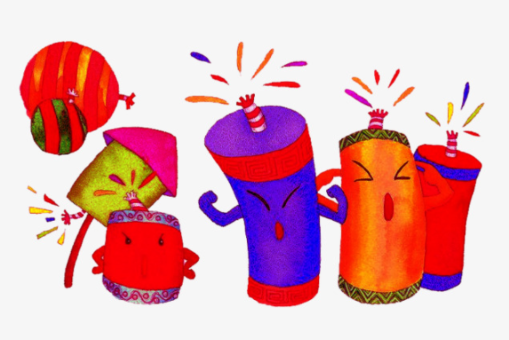
厦门市应急管理局等四部门关于印发《厦门市禁止、限制和控制烟花爆竹目录（试行）》的通知
（厦应急规〔2021〕2号）

Slide 2
为贯彻落实我市《危险化学品、烟花爆竹和民爆物品安全专项整治三年行动实施方案》（厦府办〔2020〕59号）等文件精神，进一步加强全市烟花爆竹安全管理，市应急局、市公安局、市市场监管局、市生态环境局四部门于2021年10月8日联合印发了《厦门市禁止、限制和控制烟花爆竹目录（试行）》（以下简称《目录》）。

Slide 3
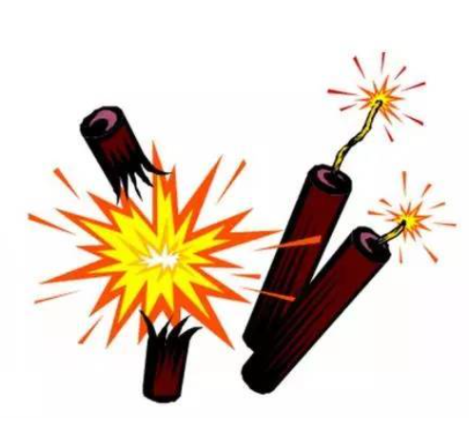
烟花爆竹属于易燃、易爆危险品，在储存、运输、销售、燃放等过程中容易发生燃烧爆炸事故，甚至会造成重大人员伤亡和财产损失。
出台背景
为进一步加强烟花爆竹安全风险管控，严格烟花爆竹安全准入，有效防控烟花爆竹安全事故，根据《烟花爆竹安全管理条例》（国务院令第455号）、《烟花爆竹 安全与质量》（GB 10631—2013）、《厦门市禁止燃放烟花爆竹规定》等规定，结合厦门实际，特制定《目录》。

Slide 4
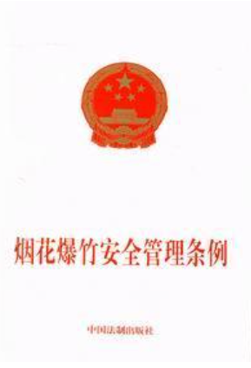
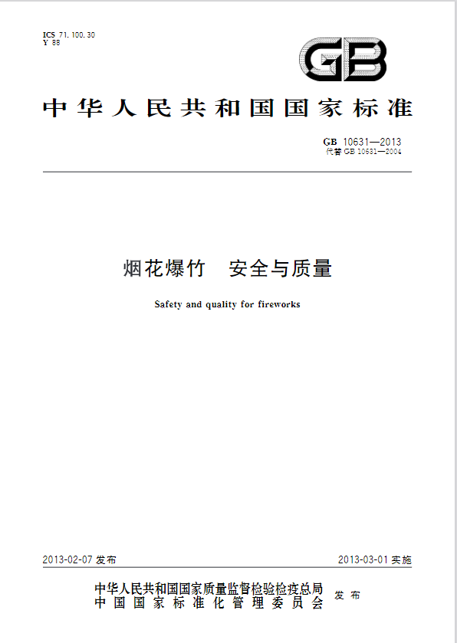
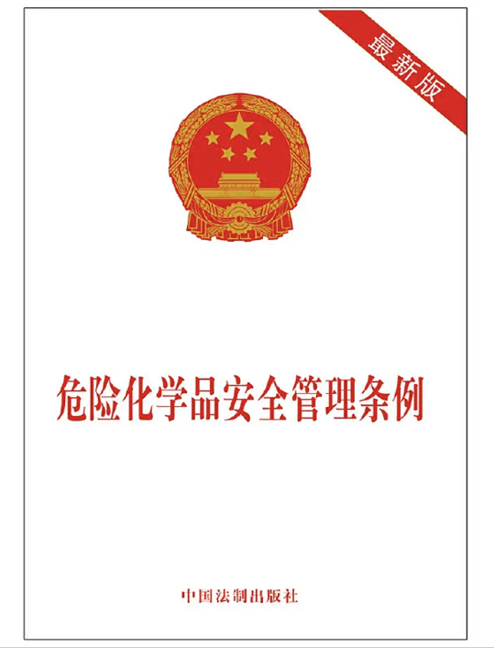
编制的主要依据
《目录》主要依据《烟花爆竹安全管理条例》、《烟花爆竹 安全与质量》（GB 10631—2013）和《厦门市禁止燃放烟花爆竹规定》等法律法规标准等编制。
厦门市禁止燃放烟花爆竹规定

Slide 5
编制过程
2021年7月市应急局开始研究起草《目录》，征求有关单位、专业安全评价机构及相关专家意见建议，形成《目录》（征求意见稿）。8月11日广泛征求各区、各相关部门意见，各单位均反馈无修改意见。8月26日至9月6日在市应急局政务网站向社会公开征求意见和建议，未收到相关意见建议。9月1日《目录》（送审稿）通过市应急局政策法规处合法性审核。9月29日经局长办公会研究同意，10月8日市应急局、市公安局、市市场监管局、市生态环境局四部门联合以规范性文件的形式印发实施。
2021年7月
8月11日
8月26日-9月6日
9月1日
9月29日
10月8日
研究起草
征求相关单位意见
征求社会公众意见
合法性审核
局长办公会研究
联合印发

Slide 6
（一）总则
《目录》主要内容
总则部分从监管责任、烟花爆竹禁限放规定、企业主体责任等三个方面提出三项烟花爆竹相关安全管理措施。此部分以《烟花爆竹安全管理条例》、《厦门市禁止燃放烟花爆竹规定》等有关法律法规规定为基础，提炼出三项具体措施，用以指导各区、各部门、各有关生产经营单位加强烟花爆竹安全管理。
01
02
03
监管责任
烟花爆竹禁限放规定
企业主体责任

Slide 7
（二）禁止内容
《目录》主要内容
禁止目录共含7大类烟花爆竹产品，根据我市没有烟花爆竹生产企业的实际及烟花爆竹禁限放规定，以及《烟花爆竹安全管理条例》第二十条第三款规定“从事烟花爆竹批发的企业，不得向从事烟花爆竹零售的经营者供应按照国家标准规定应由专业燃放人员燃放的烟花爆竹。从事烟花爆竹零售的经营者，不得销售按照国家标准规定应由专业燃放人员燃放的烟花爆竹。”《目录》将《烟花爆竹 质量与安全》（GB 10631-2013）中的7大类专业燃放类烟花爆竹产品列入禁止目录，在全市范围内禁止经营、储存、运输、燃放，经公安部门许可的焰火晚会以及其他大型焰火燃放活动除外。
禁止范围
经营
储存
使用
生产

Slide 8
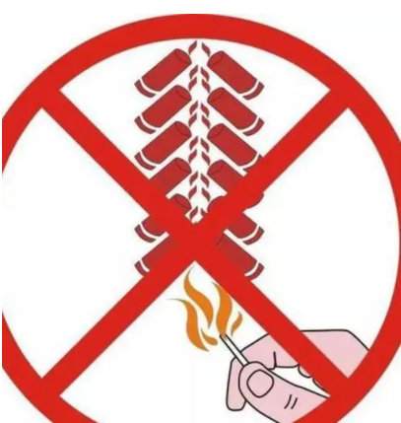
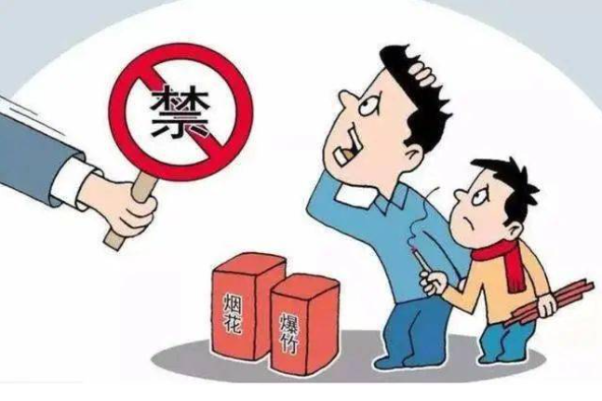
（三）限制和控制部分
《目录》主要内容
限制和控制目录共含7大类烟花爆竹产品，将《烟花爆竹 质量与安全》（GB 10631-2013）中的7大类个人燃放类烟花爆竹产品列入。
为减少和控制烟花爆竹安全风险，《目录》在现有法律法规、部门规章及规范性文件相关规定基础上提出七项限制和控制措施。全市范围内经营、储存、运输、燃放烟花爆竹过程中应遵守限制和控制要求。

